Slide 1








Подходы к созданию единого образовательного пространства по ЕНД в Славгородском округе
Копать Валентина Николаевна, руководитель методического объединения учителей ЕНД Славгородского образовательного округа, учитель географии МБОУ «Хабарская СОШ №1» Хабарского района

Slide 2
Район | Географии | Биологии | Химии
Благовещенский | Дедова Марина Федоровна dedovamf@mail.ru 89831092054 | Варкентин Светлана Владимировна 79237554645 | Гаврилова Е.И., gavrilova6709@mail.ru 89612320585
Бурлинский | Гергерт Татьяна Николаевна | Скрипник Лариса Ивановна | Скрипник Лариса Ивановна
Ключевской | Яворская Светлана Владимировна javors__sv@mail.ru | Яворская Светлана Владимировна 89619807819javors__sv@mail.ru | Гронская Ольга Васильевна
Кулундинский | Гончарова Елена Викторовна Elen25081969@yandex.ru | Носовец Юлия Алексеевна yul.nosovetz@yandex.ru | Симбирцева Елена Владимировна89293930104 elen-simbircev@yandex.ru
Немецкий | Демчик Светлана Вильгельмовна | Демчик Светлана Вильгельмовн 89237471363 | Демчик Светлана Вильгельмовна
Родинский | Матина Марина Александровна marina.matina2016@yandex.ru 89628162251 | Лягушкина Марина Михайловна 050607.ru@ mail.ru 89833991347 | Лягушкина Марина Михайловна 050607.ru@ mail.ru
Суетский | Грекова Т.А. 89635772819 | Грекова Т.А. 89635772819 | Федорова Елена Леонидовна
Табунский | Гарш Ольга Эрнстовна С 2024г | Гарш Ольга Эрнстовна 79293105343 | Гарш Ольга Эрнстовна
Хабарский | Копать Валентина Николаевна kvn63@mail.ru 89628037286 | Мастевная Елена Михайловна mastevnaya@mail.ru | Новикова Наталья Ивановна lena91960@mail.ru
Г.Славгород | Ягунова Наталья Вячеславовна Yagunov67yagunov@yandex.ru | Ягунова Наталья Вячеславовна 89132710849 | Ягунова Наталья Вячеславовна
Яровое | Кислер И.В. yas14@mail.ru 89237217183 | Кислер И.В. yas14@mail.ru | Алейченко Ирина Борисовна, учитель химии, биологии высшей категории МБОУ СОШ №12,89833567677

Slide 3






Цель: повышение качества работы учителей ЕНД посредством диссеминации инновационного опыта работы руководителей районных методических объединений педагогов и установления взаимодействия.
Задачи деятельности учителей ЕНД Славгородского округа:
1
3
Обеспечение консультативно-экспертной поддержки по повышению качества предметного образования
- Координация повышения эффективности сетевого взаимодействия в решении задач повышения качества образования
2
4
е - Обобщение и распространение опыта инновационной педагогической деятельности
- Методическое сопровождение учителей

Slide 4
План работы Славгородского округа отделения по ЕНД на 2025-2026 учебный год

Slide 5
Направления работы учителей естественно-научного цикла:
- Анализ методической деятельности;
- Изучение направлений деятельности педагогов (методическая тема);
- Анализ работы педагогов с целью оказания помощи.
1. Информационная деятельность:
- Изучение новинок в методической литературе в целях совершенствования педагогической деятельности.
2. Организация методической деятельности:
- Выявление затруднений, методическое сопровождение и оказание практической помощи педагогам в организации учебной деятельности.
3. Консультативная деятельность:
- Консультирование педагогов по разработке рабочих программ и календарно-тематического планирования;
- Консультирование педагогов с целью устранения затруднений в педагогической деятельности

Slide 6


Организации взаимодействия учителей
Очного взаимодействия
Взаимодействия с применением ДОТ
Участие в вебинарах, конференциях
- Использование мессенджеров
Участие в профессионально-общественной экспертизе
- Использование электронной почты
- Участие в сетевых конкурсах и проектах
Очное обучение
Участие в работе НПК, семинаров
Очных конкурсах, проектах, мероприятиях
О

Slide 7
Достижения руководителей ММО

Slide 8
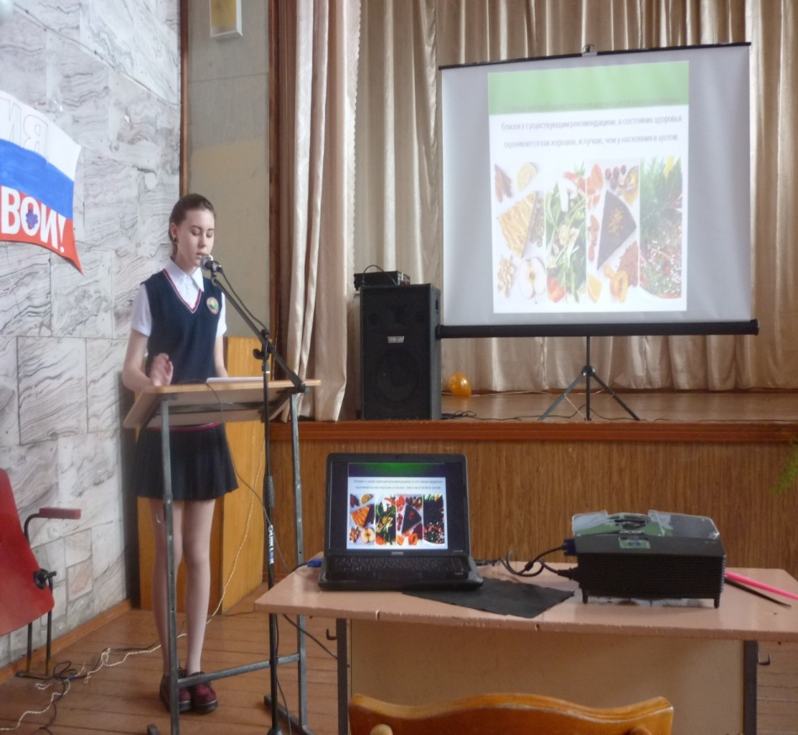
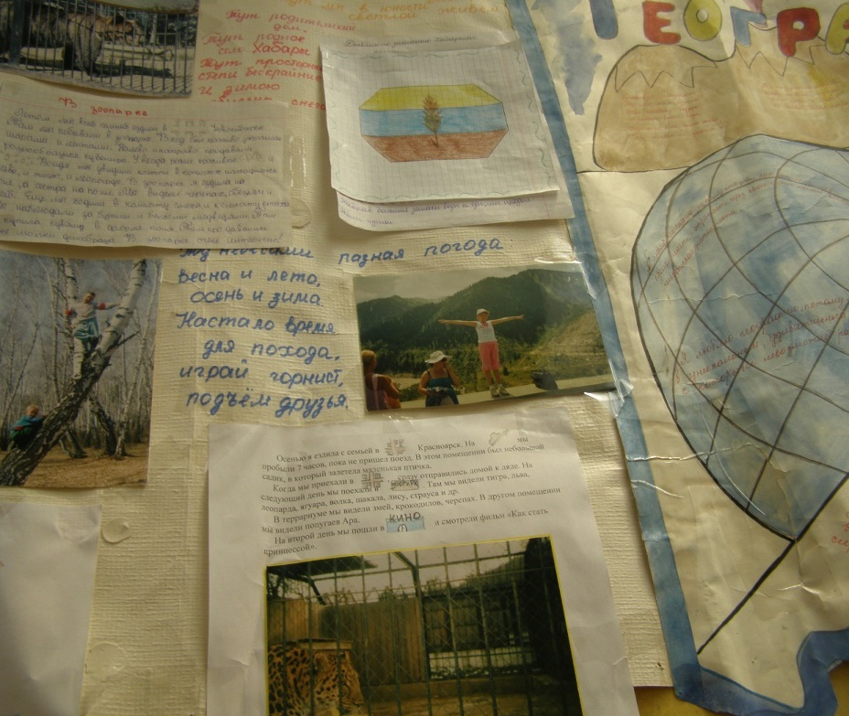
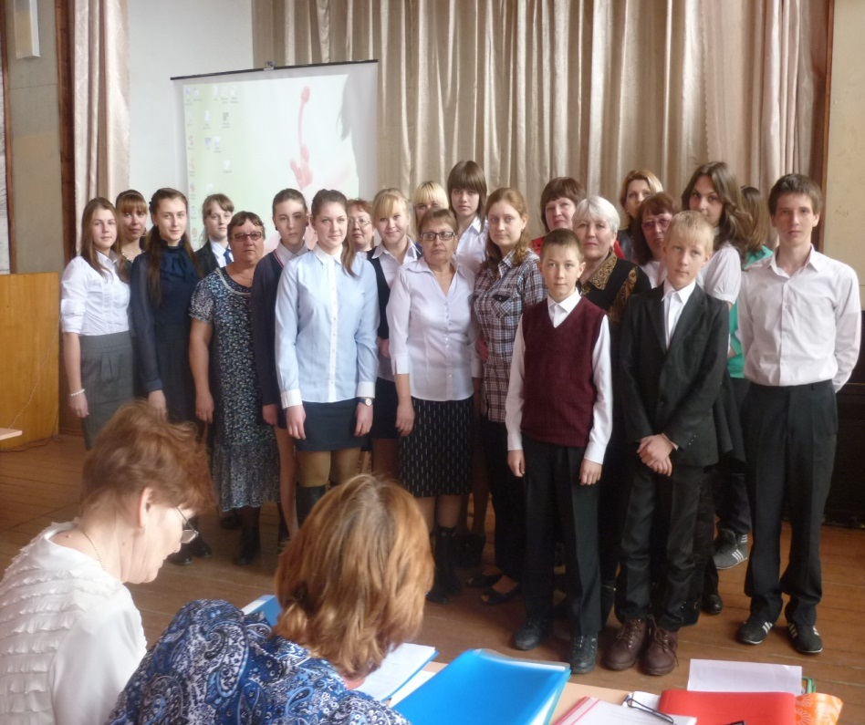
Работа с одаренными детьми

Slide 9
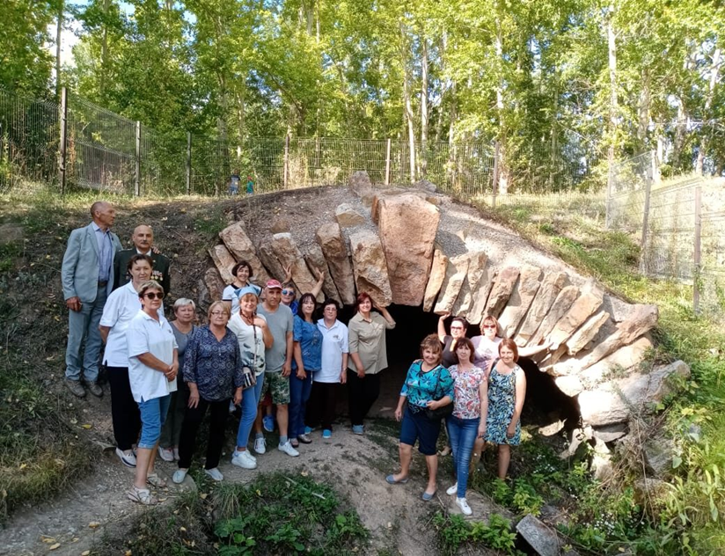
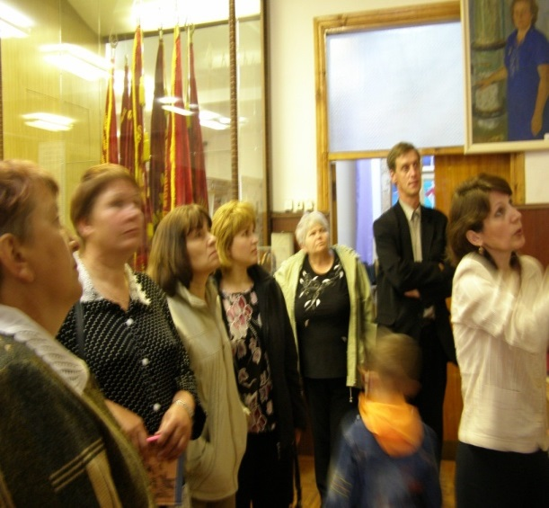
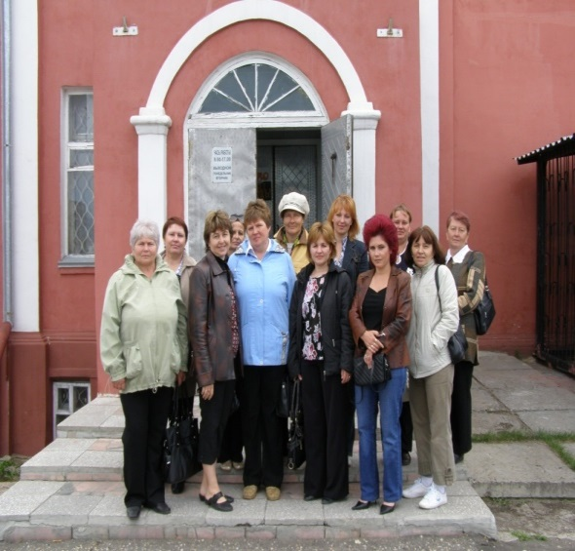
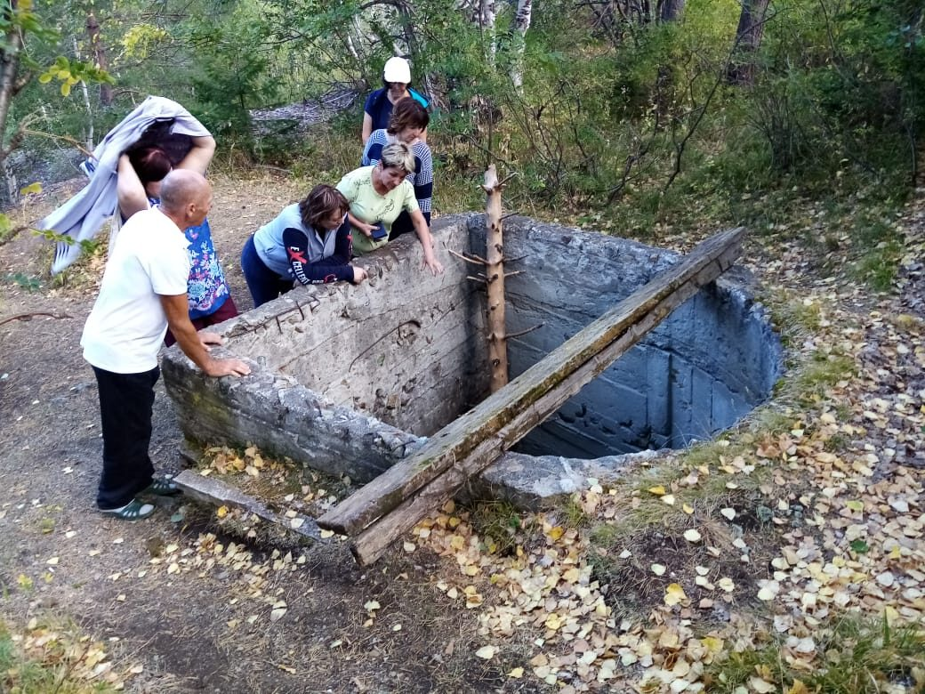
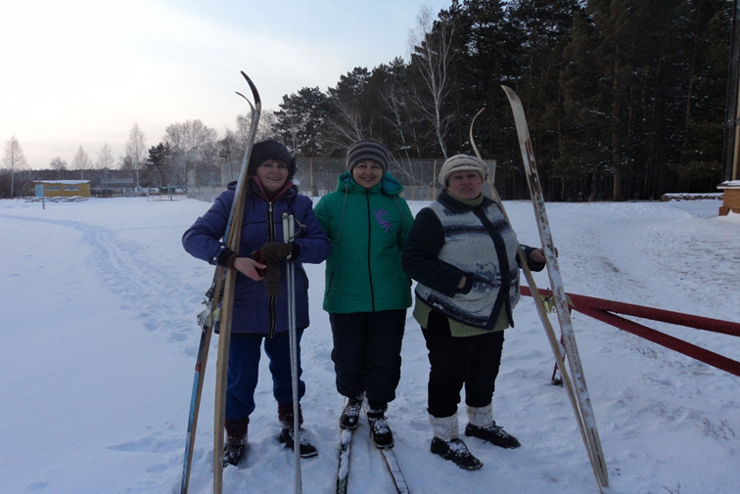
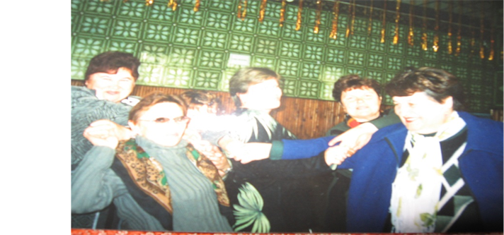
Общаясь – развивайся!
»

Slide 10
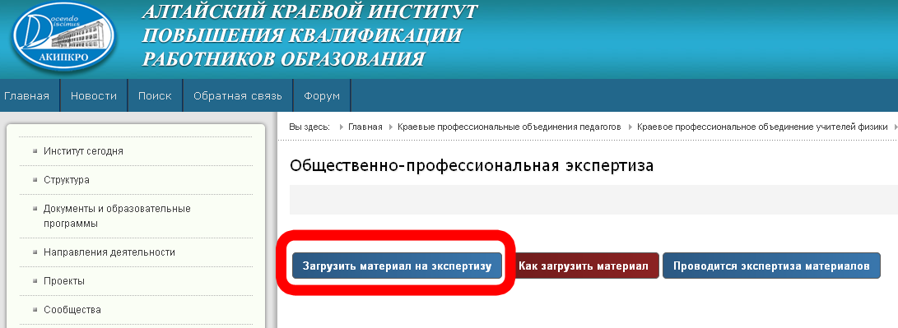
Страница «Общественно – профессиональная экспертиза»

Slide 11


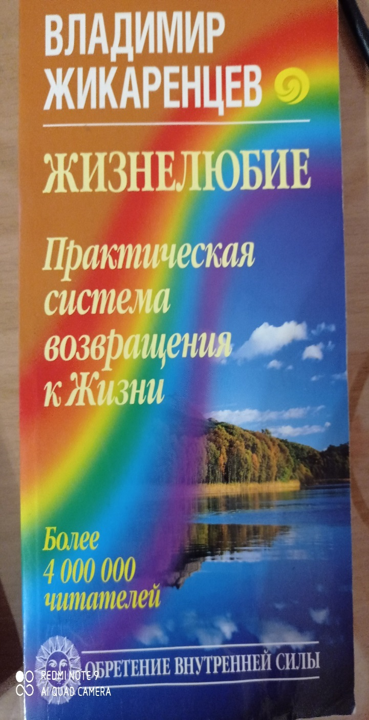
Заинтересуйтесь!!!

